Slide 1
Projektiranje Informacijskih Sustava
Branimir Bulić
Marko Galić

Slide 2
Opis projekta
Web aplikacija namijenjena studentima
Omogućuje pretragu materijala po kategorijama
Upload i download studentskih materijala

Slide 3
Korištene tehnologije
Backend:Laravel(php)
Frontend:HTML, CSS, Bootstrap, Jquery, Javascript
Baza podataka: MySQL

Slide 4
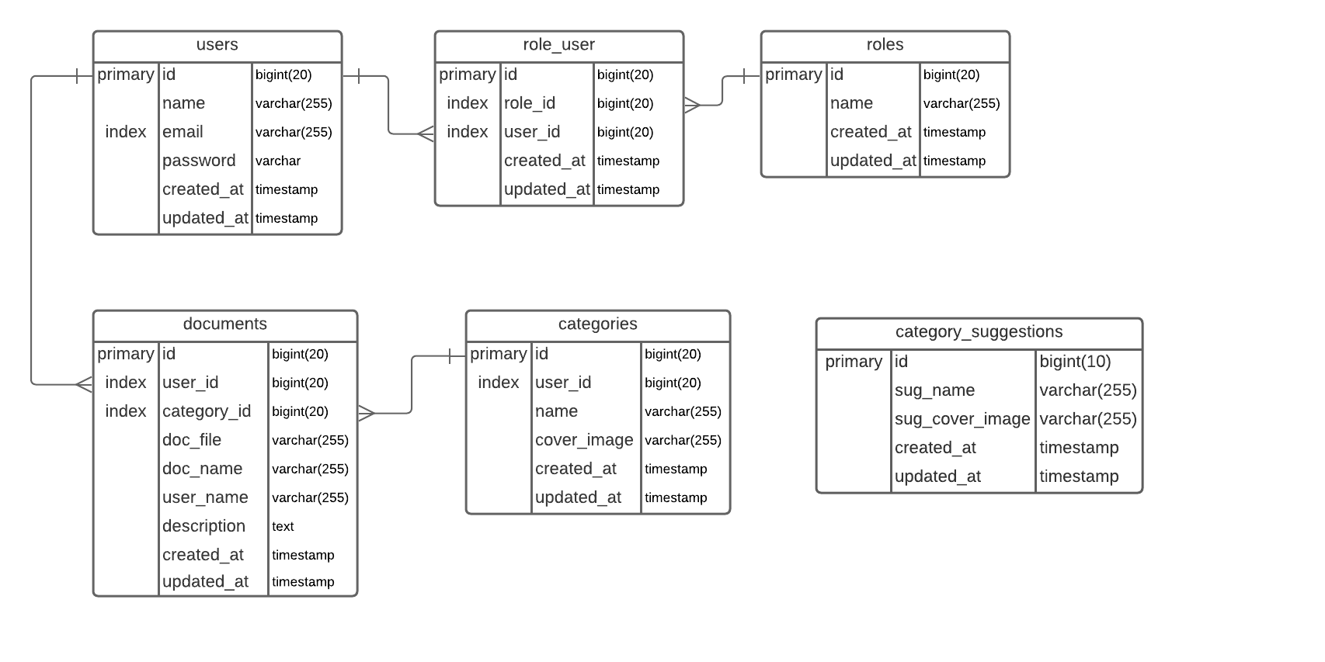
Baza podataka

Slide 5
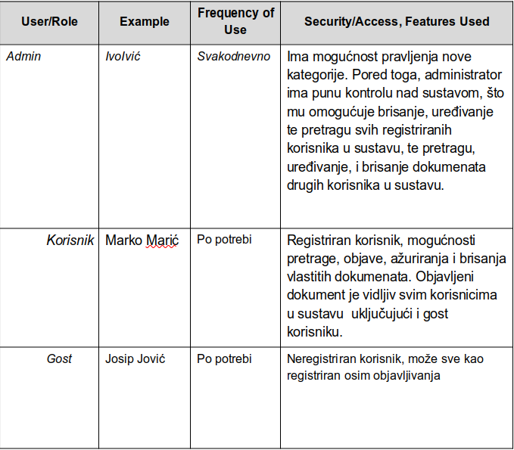
Korisnici

Slide 6
Budućnost aplikacije
Implementacija AAI sustava
Implementacija tiskanja materijala i pošiljke
Ubacivanje podkategorija
Preporuke korisniku koristeći umjetnu inteligenciju

Slide 7
KRAJ!!

